Slide 1
HƯỚNG DẪN TỰ HỌC
CÔNG NGHỆ 8
ÔN TẬP HỌC KÌ I
+ VẼ KĨ THUẬT
+ CƠ KHÍ
+ KĨ THUẬT ĐIỆN
1

Slide 2
ÔN TẬP HỌC KỲ I
PHẦN I:
VẼ KỸ THUẬT
Chương I: Bản vẽ các khối hình học
Chương II: Bản vẽ kỹ thuật
HK1
Chương III: Gia công cơ khí
PHẦN II:
CƠ KHÍ
Chương IV: Chi tiết máy và lắp ghép
Chương V: Truyền và biến đổi chuyển động
PHẦN III:
KỸ THUẬT
ĐIỆN
Chương VI: An toàn điện
Chương VII: Đồ dùng điện gia đình

Slide 3
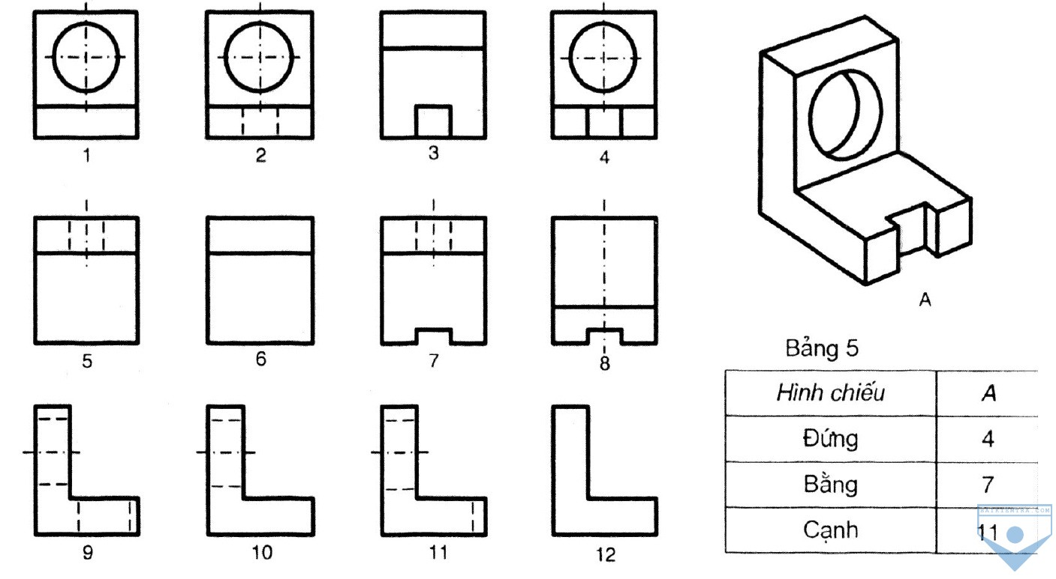
PHẦN I: VẼ KỸ THUẬT
1. HÌNH CHIẾU HƯỚNG CHIẾU
Câu 1 : Cho các hình chiếu đứng 1, 2, 3, 4; Hình chiếu bằng 5, 6, 7, 8; Hình chiếu cạnh 9, 10,11, 12 và vật thể A . Hãy điền số thích hợp vào bảng để chỉ rõ sự tương quan giữa các hình chiếu với vật thể.
Vật thể
 | A
Hình chiếu đứng
Hình chiếu bằng
Hình chiếu cạnh
Hình chiếu

Slide 4
2. CÁC KHỐI HÌNH HỌC
Các khối hình học thường gặp là:
Khối đa diện: Hình hộp chữ nhật, hình lăng trụ đều, hình chóp đều.
Khối tròn xoay: Hình trụ, hình nón, hình cầu
Bảng 3 (a)
Câu 2: Đọc bản vẽ các hình chiếu (hình a, hình b), sau đó đánh dấu (x) vào các bảng 3 và 4 để chỉ rõ sự tương quan giữa các khối với hình chiếu của chúng.
Hình dạng khối | A | B | C
Hình trụ
Hình hộp
Hình nón cụt
A
B
C
a
Bảng 4 (b)
Hình dạng khối | A | B
Hình nón cụt
Hình hộp
A
B
b

Slide 5
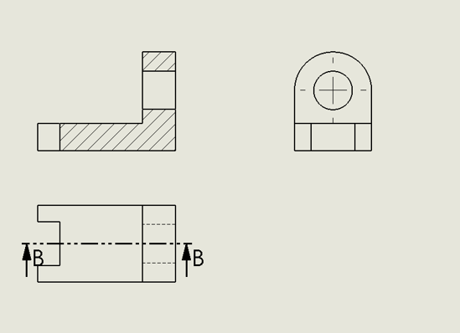
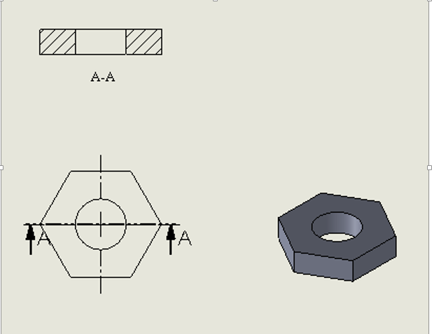
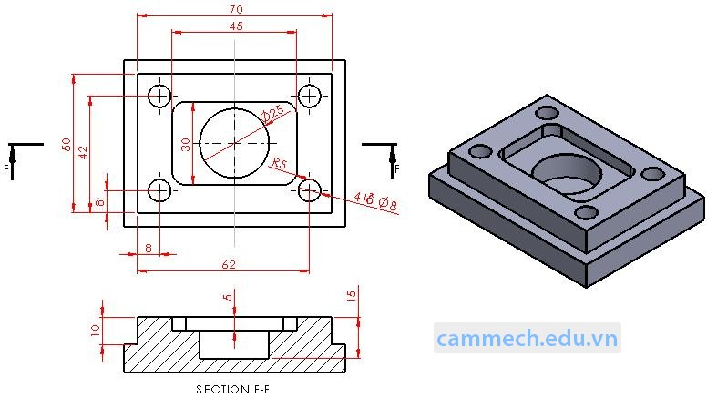
3. HÌNH CẮT
Câu 3: Quan sát các bản vẽ 1, 2, 3. Hãy chỉ ra đâu là hình cắt và hình cắt ở vị trí nào?
Bản vẽ 1
Bản vẽ 2
Bản vẽ 3

Slide 6
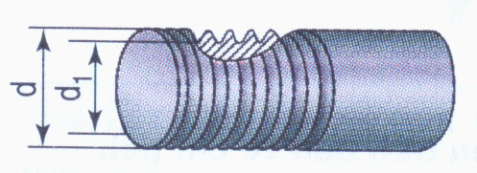
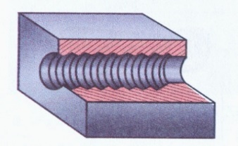
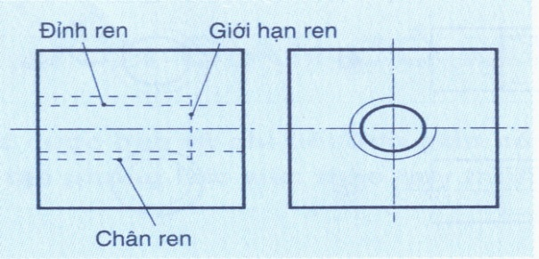
4. QUY ƯỚC BIỂU DIỄN REN
REN LỖ
REN TRỤC
Đường đỉnh ren
Vòng đỉnh ren
d
d
d1
d1
Đường chân ren
Đường giới hạn ren
Vòng chân ren
Câu 4: Ren được vẽ theo qui ước như thế nào ?
Ren nhìn thấy có qui ước gì ?
Ren bị che khuất có qui ước gì ?

Slide 7
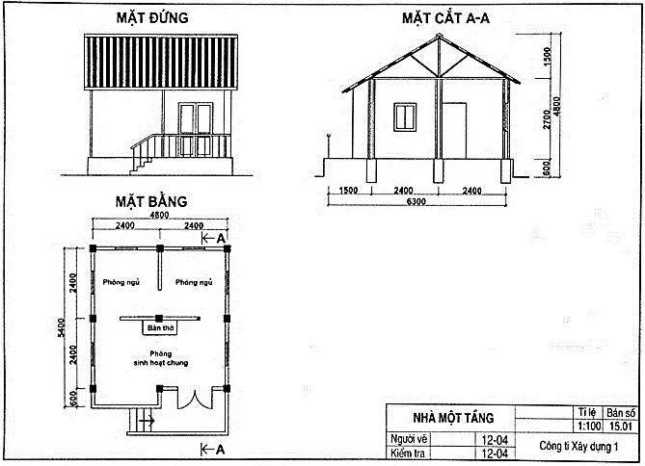
5. CÁC BẢN VẼ THÔNG DỤNG
Câu 5: Cho biết tên, công dụng và nội dung của các loại bản vẽ dưới đây?
1
2
3
O50
O78
10
110
4
50
140
4
Bu lông
2
Thép
3
Vòng đệm
2
Thép
2
Đai ốc M10
2
Thép
1
Vòng đai
2
Thép
TT
Tên chi tiết
Slg
Vật liệu
Ghi chó
BỘ VÒNG ĐAI
Tỉ lệ
Bản số
1 : 2
13.01
Tên bản vẽ: ………
Công dụng: ………
Nội dung gồm: …..
Người vẽ
11/04
Nhà máy cơ khí HN
Kiểm tra
11/04
Tên bản vẽ: ………
Công dụng: ………
Nội dung gồm: …..
Tên bản vẽ: ………
Công dụng: ………
Nội dung gồm: …..

Slide 8
PHẦN II: CƠ KHÍ
1. VẬT LIỆU VÀ DỤNG CỤ CƠ KHÍ
Câu 1: Hãy vẽ sơ đồ tư duy về các vật liệu cơ khí phổ biến. (theo gọi ý bên dưới). Và hãy nêu tính chất cơ bản của vật liệu cơ khí?
Câu 2: Hãy vẽ sơ đồ tư duy để phân loại dụng cụ cơ khí: (theo gọi ý bên dưới)
……………..
……………..
……………..
……………..
……………..
……………..
……..
……………..

Slide 9
2. CHI TIẾT MÁY VÀ LẮP GHÉP
Câu 3: Quan sát các hình và cho biết phần tử nào không phải là chi tiết máy? Tại sao?

Slide 10
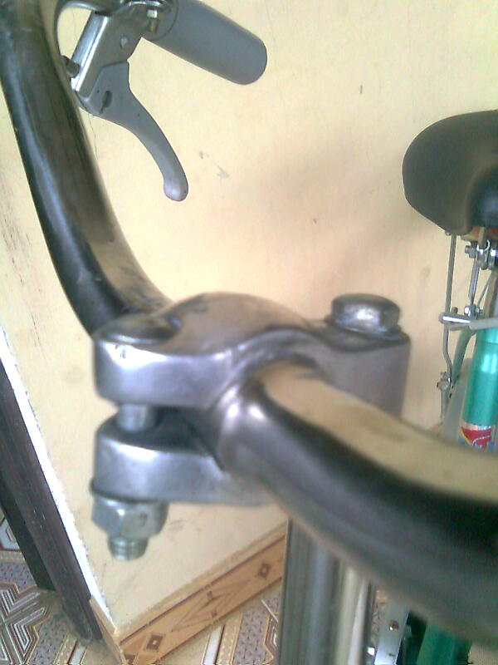
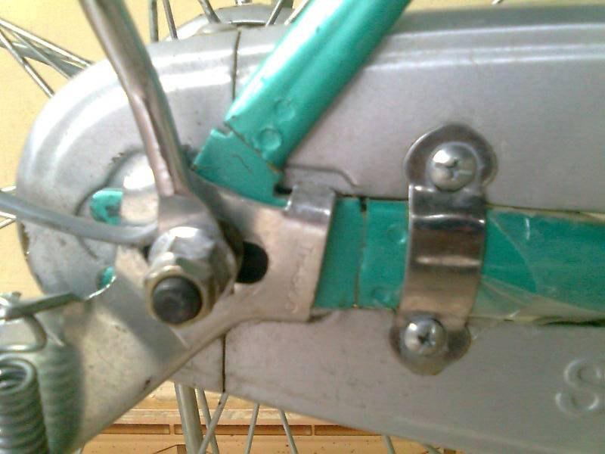
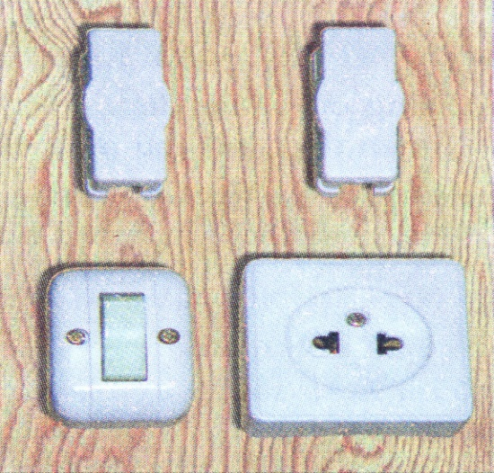
Câu 4: Phân loại các mối ghép sau và nêu đặc điểm của mỗi mối ghép đó?
…………………………….
…………………………….

Slide 11
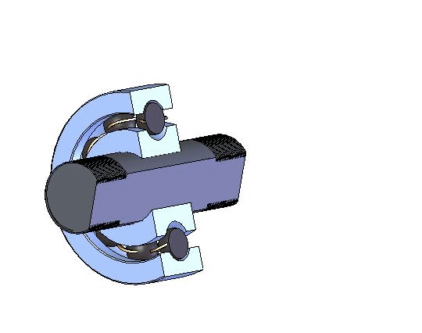
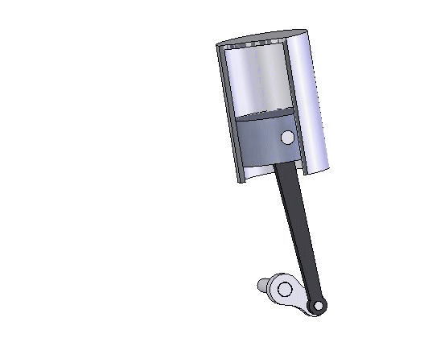
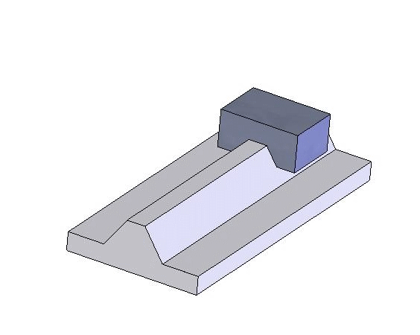
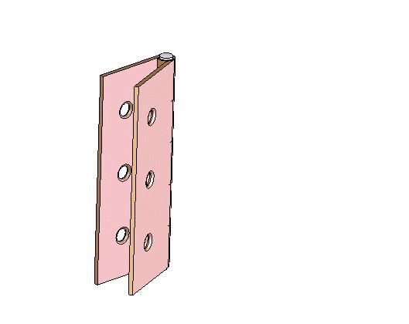
2. CHI TIẾT MÁY VÀ LẮP GHÉP
Câu 5: Nêu tên của các khớp động dưới đây.Trình bày đặc điểm của khớp động đó?
…………………
…………………
…………………
…………………

Slide 12
3. TRUYỀN VÀ BIẾN ĐỔI CHUYỂN ĐỘNG
a. Truyền động ma sát – truyền động đai
Cấu tạo: Bánh dẫn 1, bánh bị dẫn 2, dây đai 3
Nguyên lý làm việc:
 | Đường kính | Tốc độ quay
Bánh dẫn 1 | D₁ | n₁(n_{d})
Bánh bị dẫn 2 | D₂ | n₂(n_{bd})
Tỉ số truyền:
i = ^{n2} = ^{D1}
n₁
D₂
Ứng dụng:
Cấu tạo đơn giản, làm việc êm, ít ồn … máy khâu, máy khoan, máy tiện, ôtô, máy kéo …

Slide 13
b. Truyền động ăn khớp
Bánh răng: Bánh dẫn, bánh bị dẫn
Xích: Đĩa dẫn, đĩa bị dẫn, xích
Cấu tạo:
Nguyên lý làm việc:
 | Số răng | Tốc độ quay
Bánh 1 | Z₁ | n₁(n_{d})
Bánh 2 | D₂ | n₂(n_{bd})
i = ^{n2} = ^{Z1}
Tỉ số truyền:
n₁
Z₂
Ứng dụng:
Đồng hồ, hộp số, xe máy …
Xe đạp, xe máy, máy nâng chuyển
Bài tập liên quan đến tỉ số truyền:Đĩa xích của xe đạp có 80 răng, đĩa líp có 40 răng. Tính tỉ số truyền i?

Slide 14
3. TRUYỀN VÀ BIẾN ĐỔI CHUYỂN ĐỘNG
Câu 1: Nêu nguyên lý làm việc khi cơ cấu thực hiện biến đổi từ chuyển động tịnh tiến thành chuyển động quay.
Cơ cấu tay quay – con trượt

Slide 15
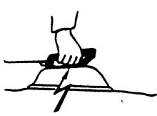
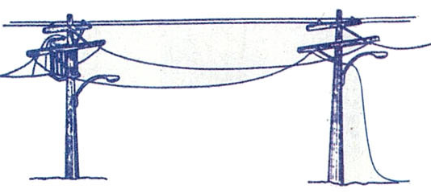
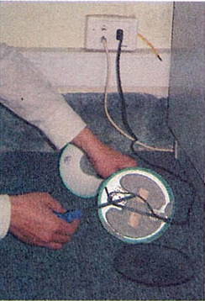
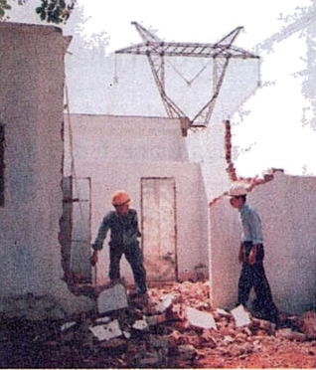
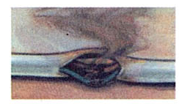
PHẦN III : KỸ THUẬT ĐIỆN
Câu 1: Điện năng có vai trò gì trong đời sống và sản xuất?
Câu 2: Vì sao xảy ra tai nạn điện? Nêu một số biện pháp an toàn điện?

Slide 16
VẬT LIỆU KỸ THUẬT ĐIỆN
VẬT LIỆU DẪN ĐIỆN
VẬT LIỆU CÁCH ĐIỆN
VẬT LIỆU DẪN TỪ
Khái niệm
Tính chất
Ứng dụng
Khái niệm
Tính chất
Ứng dụng
Khái niệm
Tính chất
Ứng dụng
Dòng điện chạy qua được
Điện trở suất càng nhỏ dẫn điện càng tốt
Chế tạo các phần tử (bộ phận) dẫn điện
Không cho dòng điện chạy qua
Điện trở suất càng lớn cách điện càng tốt
Chế tạo các phần tử (bộ phận) cách điện
Đường sức từ trường chạy qua được
Dẫn từ tốt
Lõi nam châm điện, lõi máy biến áp …

Slide 17
HƯỚNG DẪN TỰ HỌC
- Các bạn tìm hiểu nội dung bài học và trả lời theo các câu hỏi định hướng trong bài giảng.
- Ghi chú lại những nội dung còn thắc mắc, chưa hiểu để đặt câu hỏi trong tiết tương tác.
- Chuẩn bị tốt cho bài kiểm tra cuối kì 1
27

